Slide 1
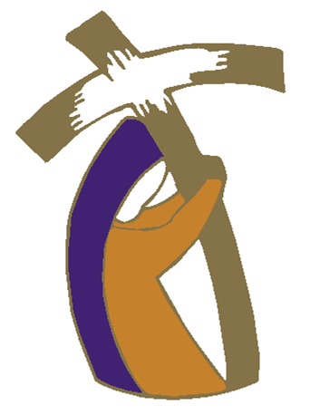
Les Filles de Notre Dame des Douleurs
Les Sœurs
de
Marie Saint-Frai

Slide 2
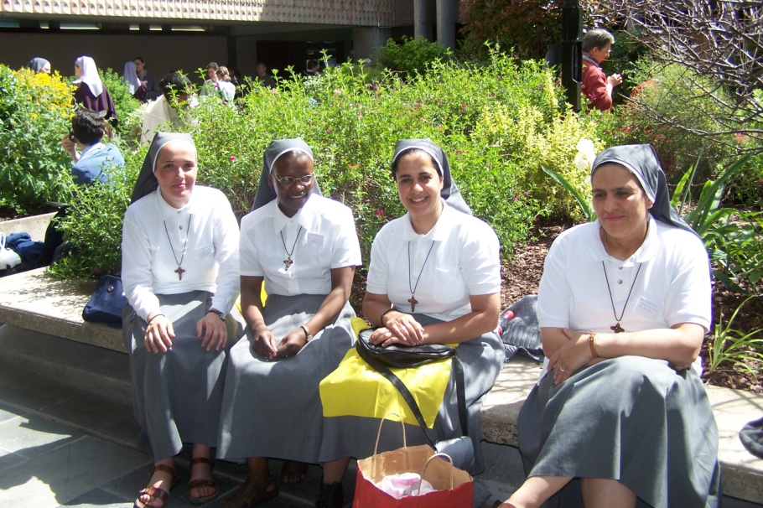
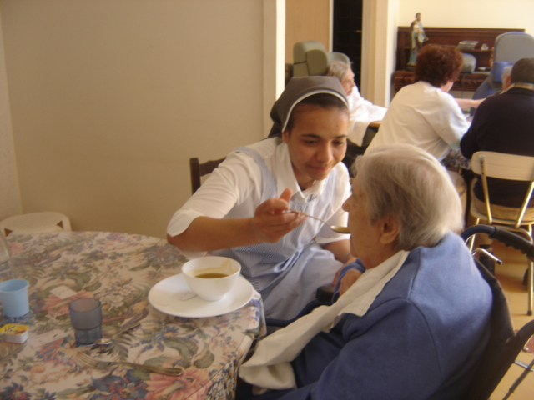
Mais qui sont-elles ?

Slide 3
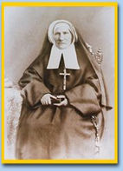
Marie Saint-Frai
1816 - 1894
Fondatrice
Filles de Notre Dame des Douleurs

Slide 4
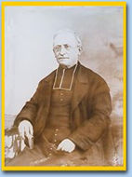
Père Dominique Ribes
1824 - 1906
Co-Fondateur
Filles de
Notre Dame
des Douleurs

Slide 5
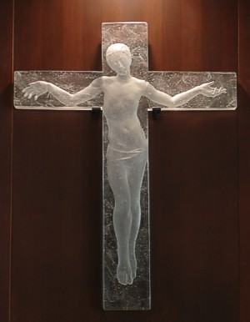
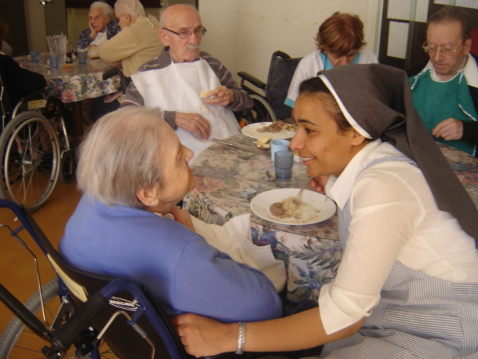
Leur vie
est toute donnée

Slide 6
Le Christ est leur seul Trésor

Slide 7
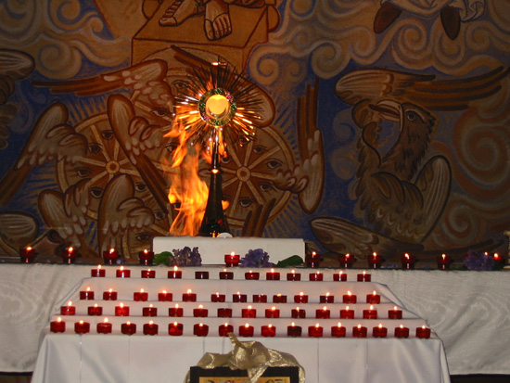
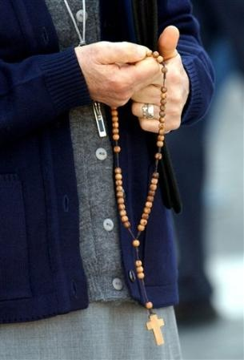
La prière
est
leur respiration

Slide 8
« Seigneur apprends-nous à prier » Lc 11, 1

Slide 9
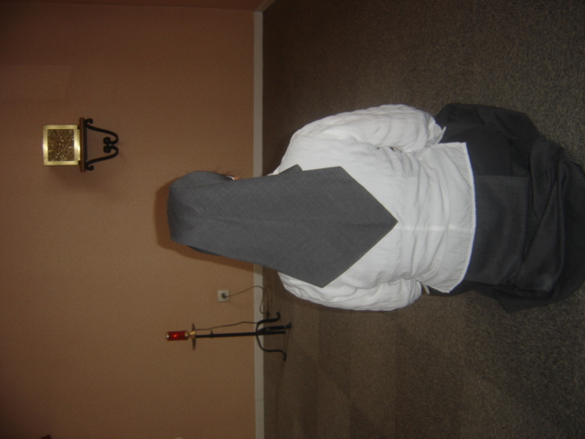
« Les âmes
sont des temples
où Dieu habite.»
Père Ribes 12.6.1896

Slide 10
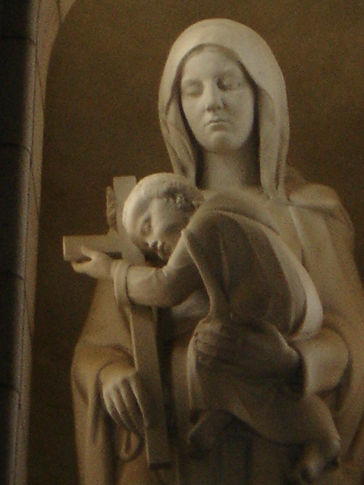
Notre Dame des Douleurs
leur montre
la route à
suivre

Slide 11
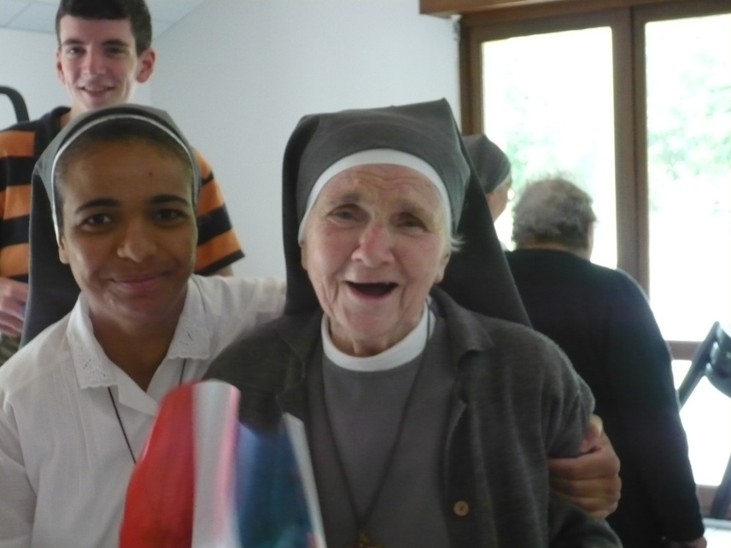
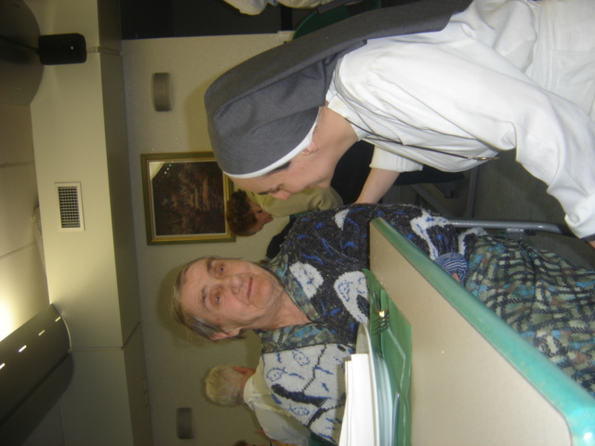
Elles aiment
Elles servent
les pauvres,
les malades,
les souffrants…

Slide 12
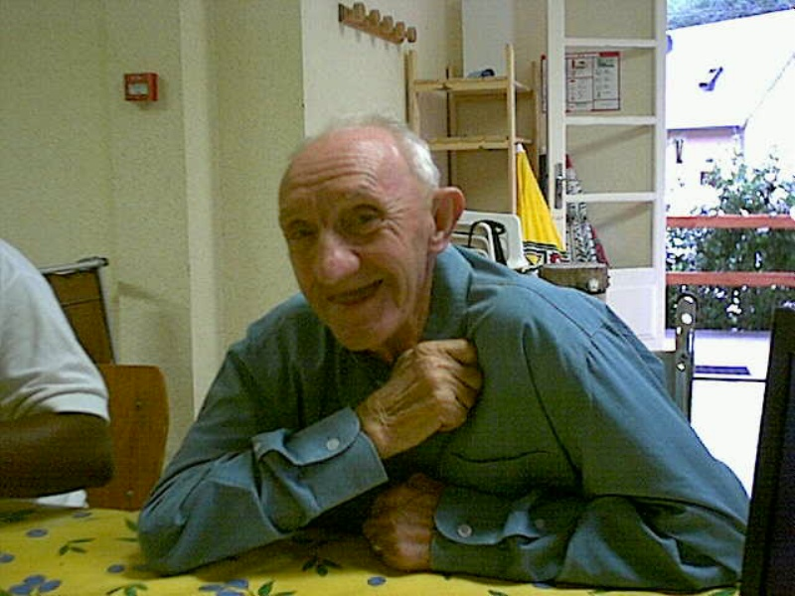
« Aime simplement
avec un cœur
universel et compatissant »

Slide 13
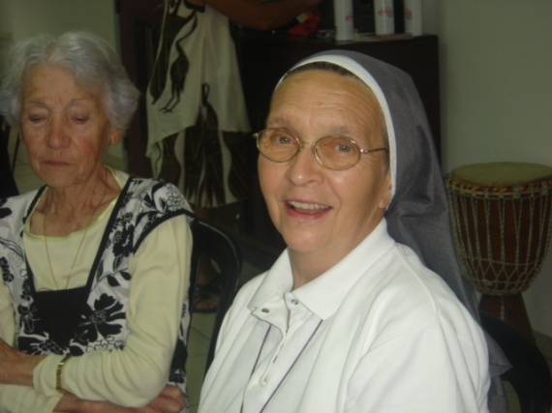
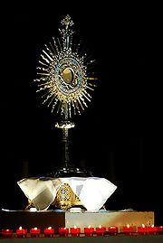
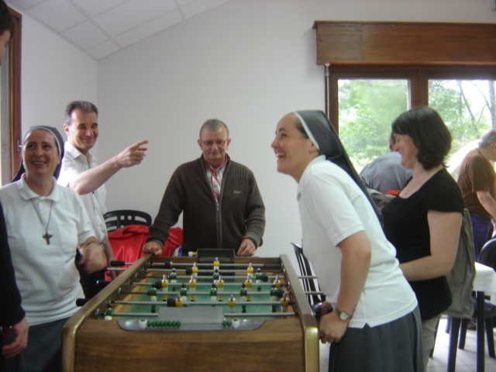
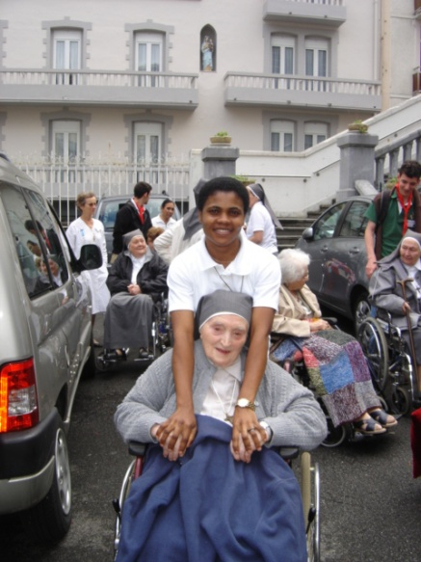
« J’ai soif ! »
Jn 19, 27

Slide 14
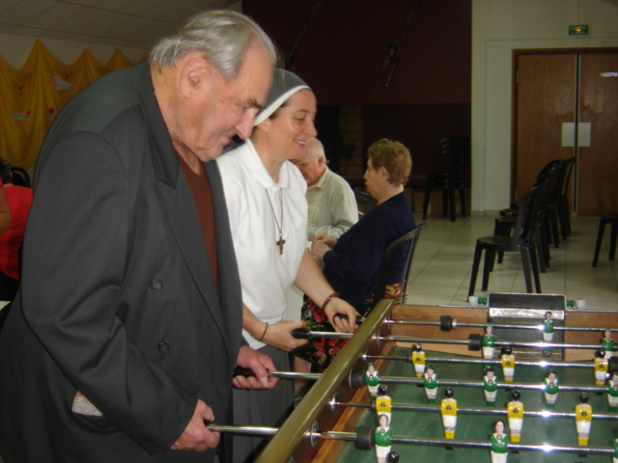
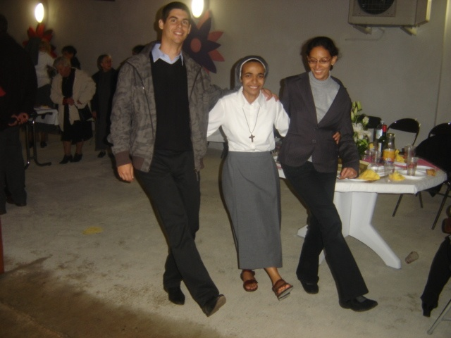
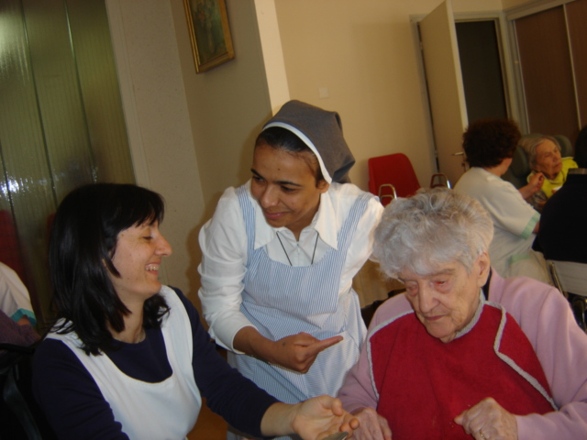
Elles
portent
leur Joie
au monde

Slide 15
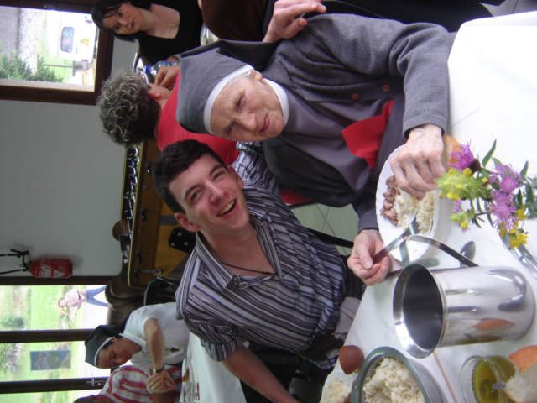
Elles
vivent
dans la
Confiance
et dans
l’Espérance

Slide 16
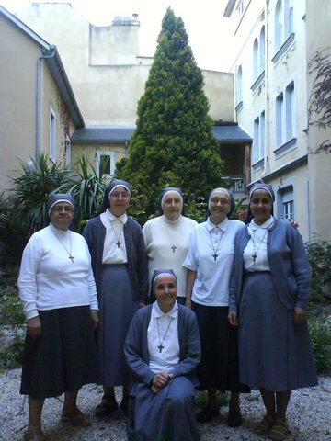
La vie commune
Unité
Ressourcement
Fraternité

Slide 17
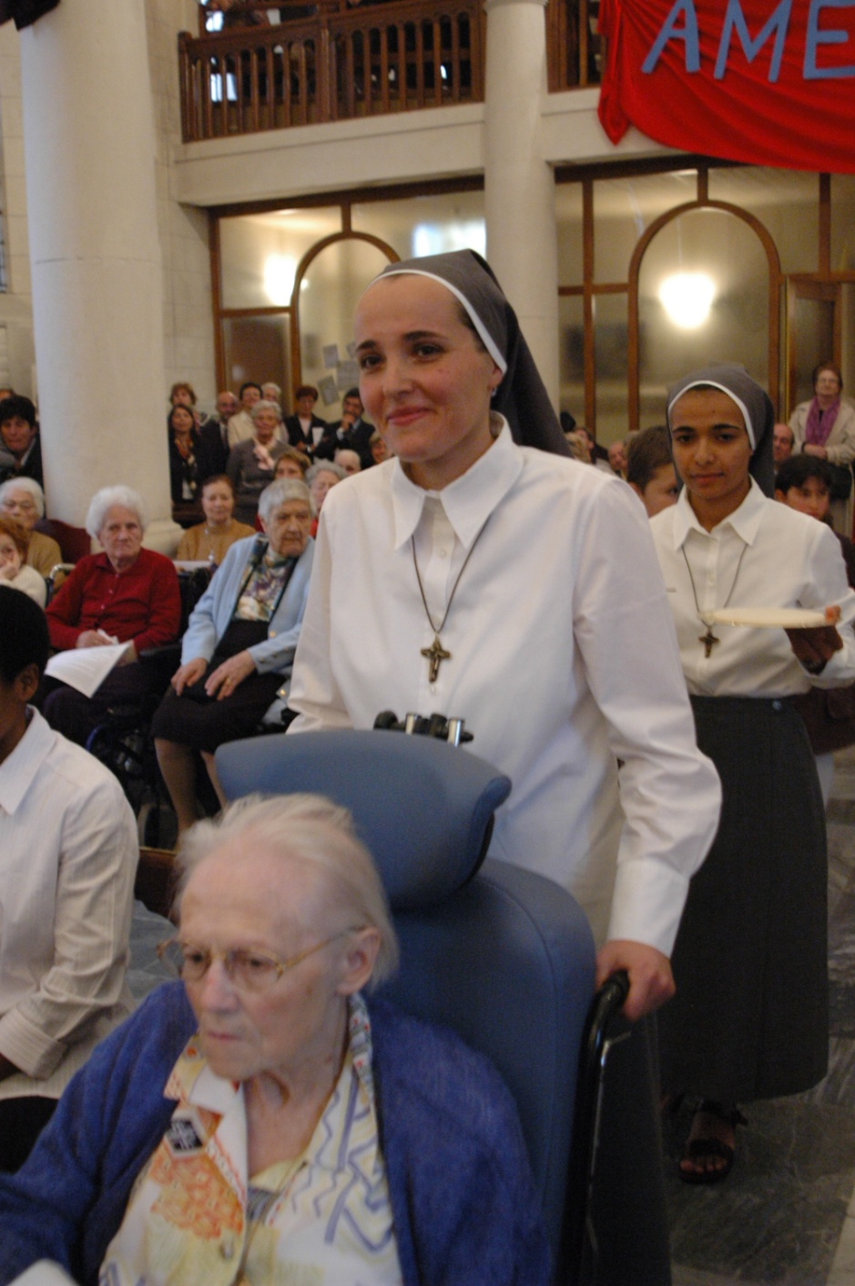
Elles se donnent
sans compter…

Slide 18
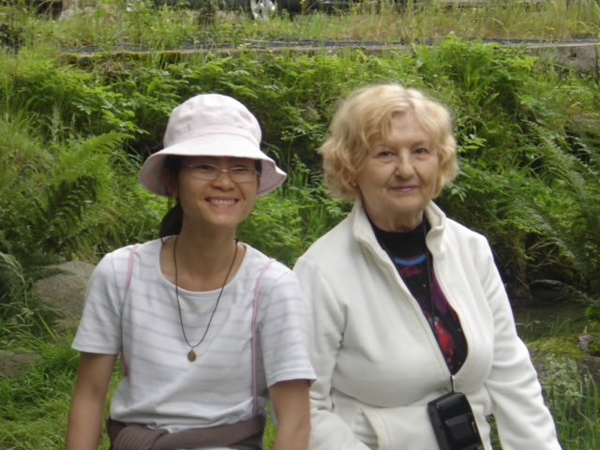
Notre
Vie au service
des pauvres et
des souffrants
t’interroge ?

Slide 19
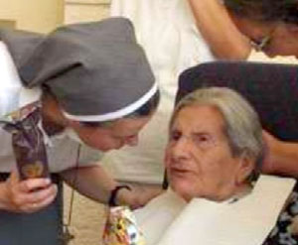
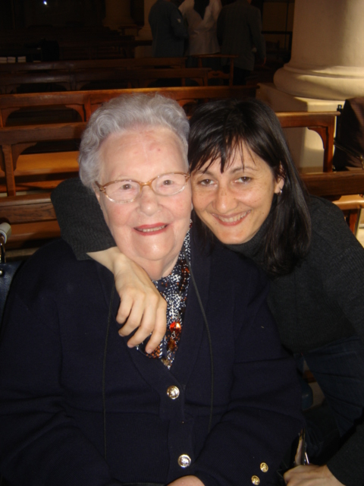
« Venez voir… »
Jn 1, 39

Slide 20
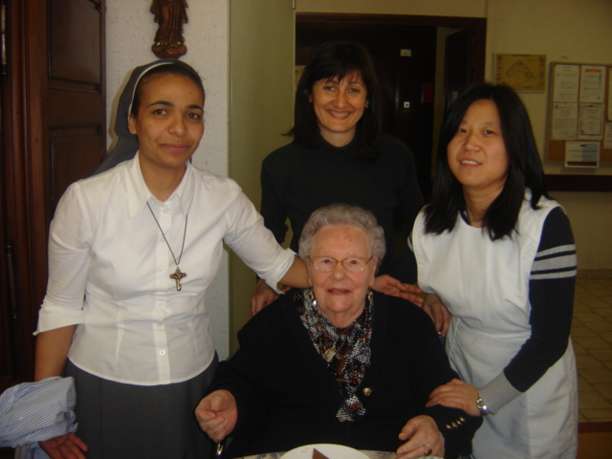
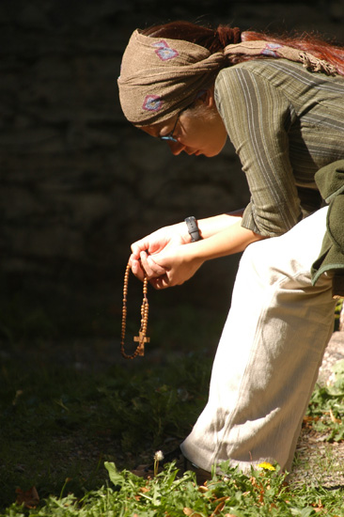
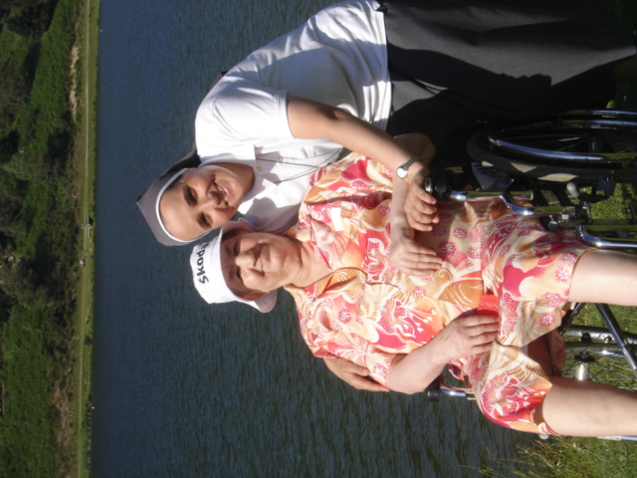
Viens
et
laisse-toi
interroger
par le Seigneur

Slide 21
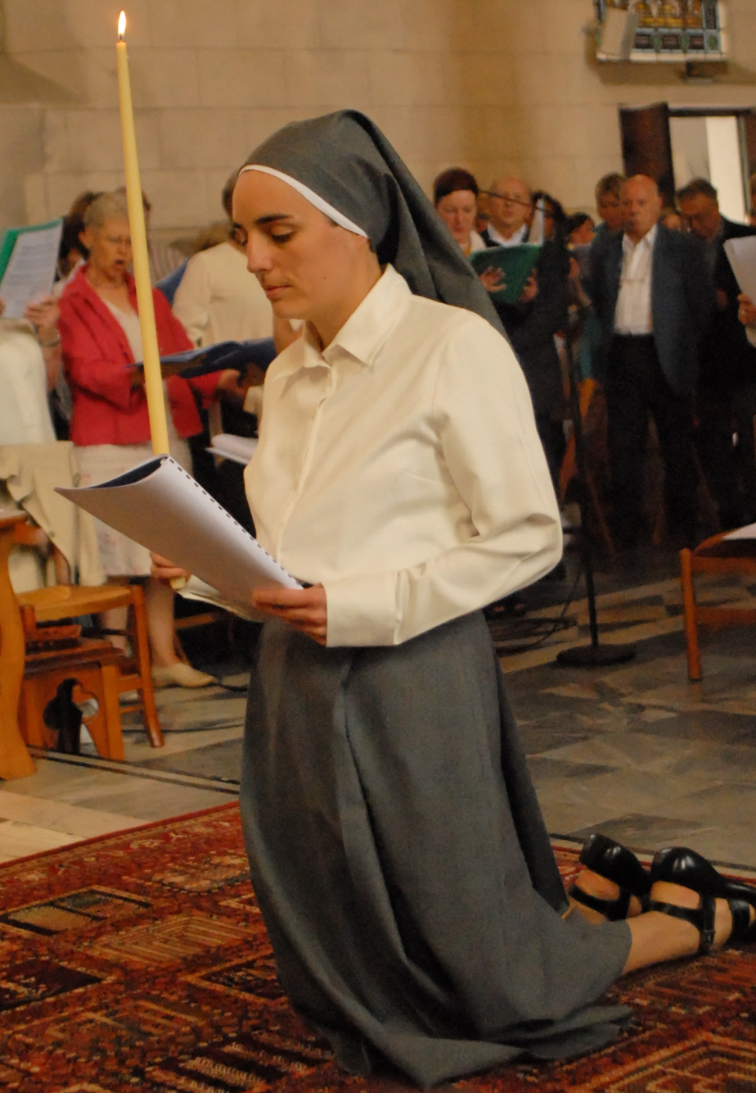
« Si tu veux…
viens,
suis-Moi.»
Mt 19, 21

Slide 22
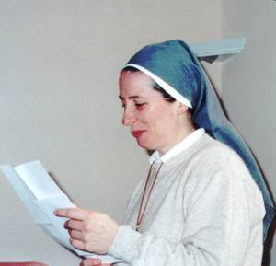
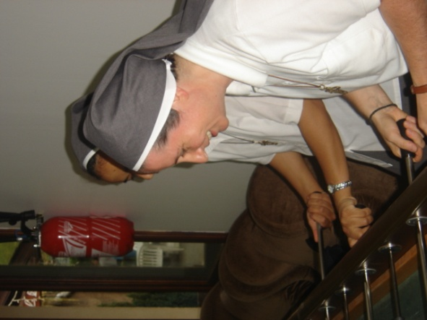
Tu es intéressée
et tu désires
mieux connaître
La Congrégation des
Filles de Notre Dame des Douleurs
Sœurs de Marie Saint-Frai
Contacte-nous
fndd.soeurclaire@nerim.fr
Port : 06.13.11.21.09

Slide 23
Tu peux aussi nous retrouver sur le Web :
www.saintfrai.org (site de la Congrégation)
www.saintfrai-lourdes.com
(site de l’accueil Saint-Frai de Lourdes)
Tu peux aussi découvrir et partager nos temps forts sur Facebook
Tarbes : Sœurs de Saint-Frai
Lourdes : Stagiaires Saint-Frai Lourdes

